Slide 1
Elektronų greitinimo ir kosminių burių rezultatų pristatymas
Parengė Justinas Minkevičius

Slide 2
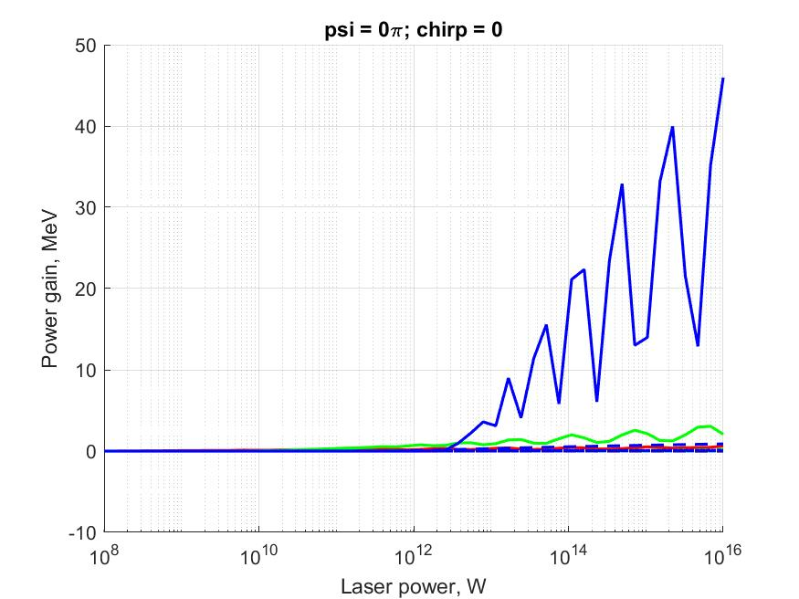
Elektronų greitinimo rezultatai
Be chirpo elektronas greitinasi silpnai

Slide 3
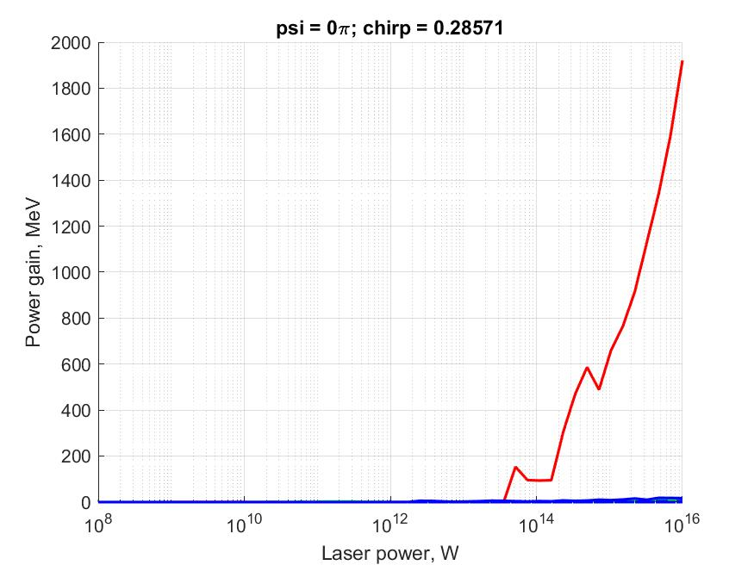
Panaudojus chirpa elektronas įgauna daug didesnes energijas

Slide 4
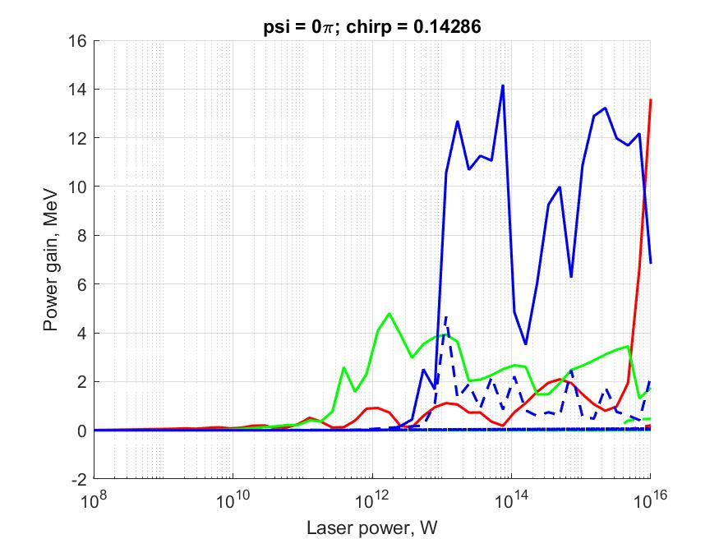
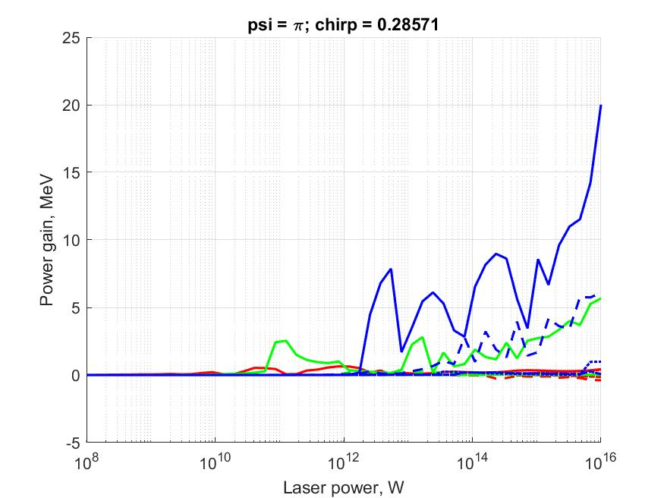
Bet reikia atitaikyt parametrus

Slide 5
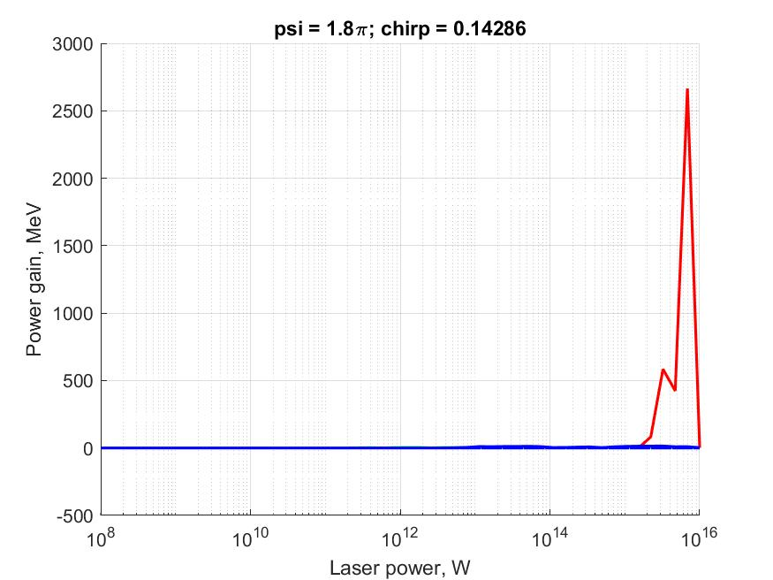
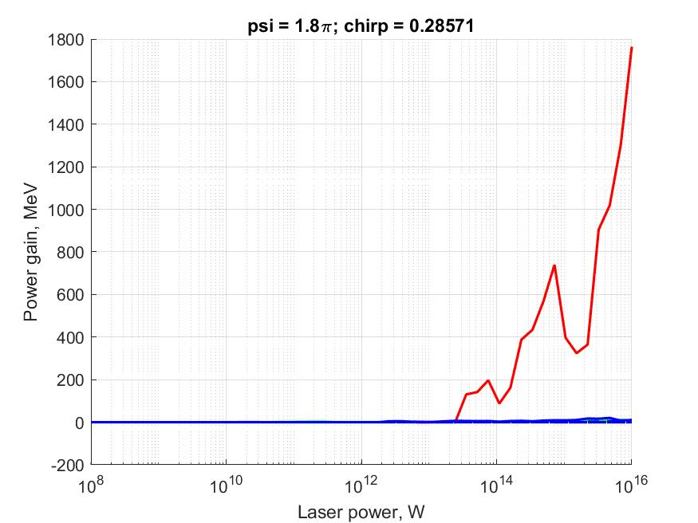
Labai specifiški parametrai duoda gerus rezultatus, kol kiti labai prastus

Slide 6
Kosminės burės

Slide 7
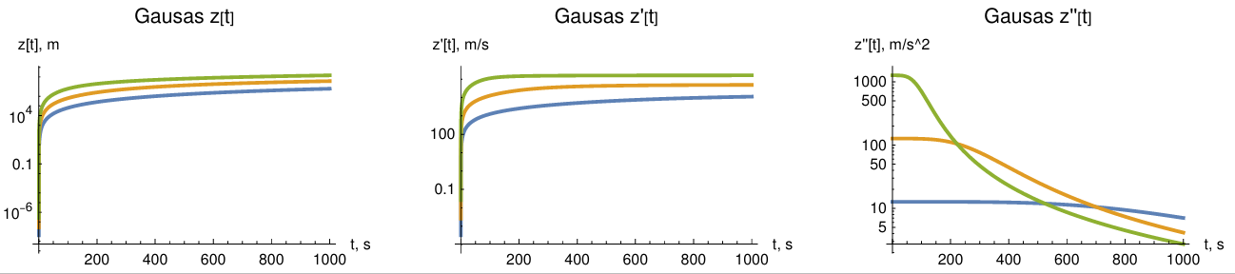
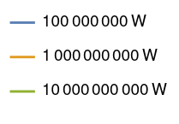
Paprasčiausia burė greitinama Gausu

Slide 8
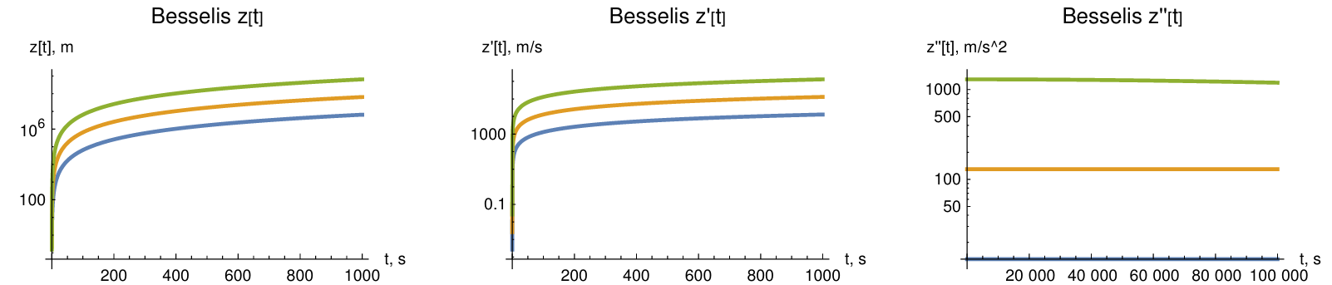
Beselis

Slide 9
Pagrindinis skirtumas
Beselis išlaiko +- pastovų pagreitį, o Gausas jį greitai praranda

